Slide 1
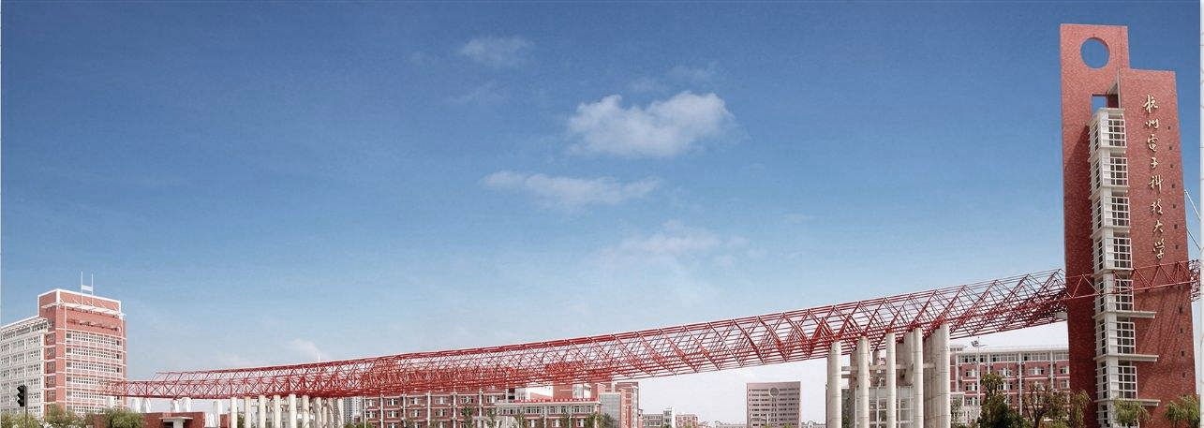
第一讲:学术研究概述与学术道德
陈铭浩
杭州电子科技大学计算机学院

Slide 2
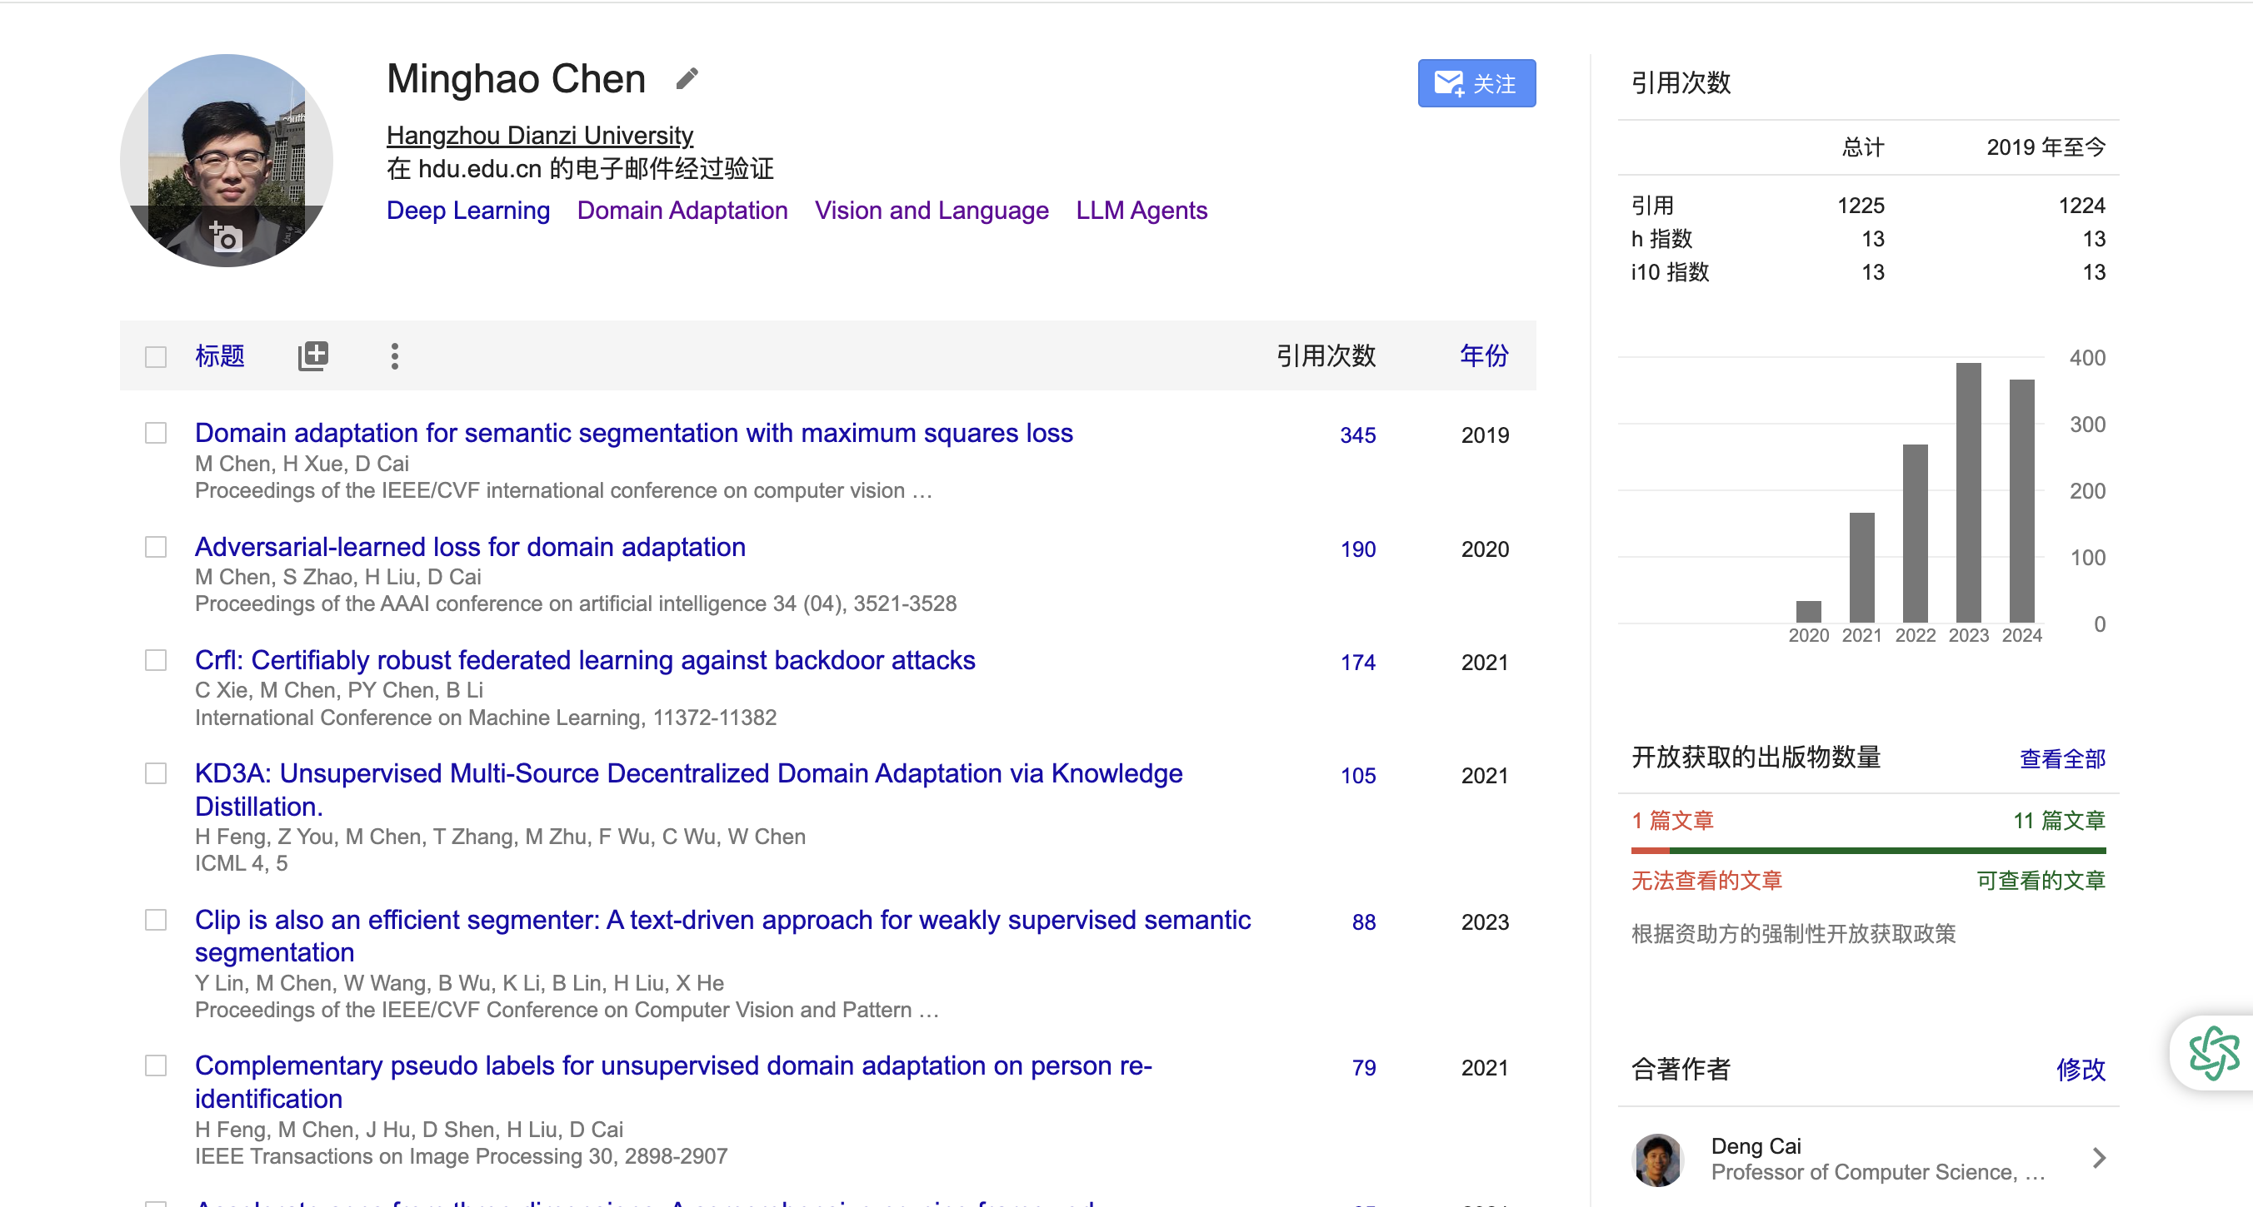
讲师简介
陈铭浩
特聘副教授
计算机博士（浙江大学，2018-2023）
研究方向
深度学习、多模态学习、大语言模型
发表CVPR、ICML等顶级会议20余篇

Slide 3
课程简介
课程要求
考查课，共9次课18学时，1学分，平时成绩50%，期末考试50%
考核项目 | 评价依据与方法
平时讨论 | 课堂表现：课堂讨论情况。
平时作业 | 作业完成质量、汇报情况、作业内容是否具有系统性和规范性
期末考试 | 最后一节课随堂考试(闭卷)
Notes:
本次报告的提纲如下，

Slide 4
主要内容
1 学术研究与论文写作
2 学术论文之写作工具
3 学术论文之图示绘制
4 学术论文之写作过程
5 学术论文之写作规范
6 学术论文之创新研究
7 学术论文之投稿流程
*本课件部分内容来源自：https://mmlab-iie.github.io/course/
Notes:
本次报告的提纲如下，

Slide 5
为何要写英文学术论文?
学术论文的写作，在形式上有一整套的技术性，学术论文写作能够促进科学研究过程。
学术论文是科技人员品质、修养的反映，学术论文的写作水平，往往会直接影响科技工作的进展。
一篇质量不好、表达不规范的论文，将会妨碍某项科研成果得到公认。
科学地传达自身的思想与发现
Notes:
本次报告的提纲如下，

Slide 6
为何如此讲英文学术论文写作?
规 范: 英文怎么写规范、简洁、清晰？
写 法: 怎么写？怎么改？怎么高效
积 累
思 路: 写哪些？什么逻辑？什么内容？
工 具: 用什么工具？怎么用这些工具？
价值观: 为何做科研？为何选这个问题？
Notes:
本次报告的提纲如下，

Slide 7
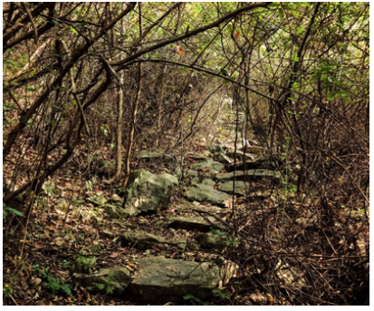
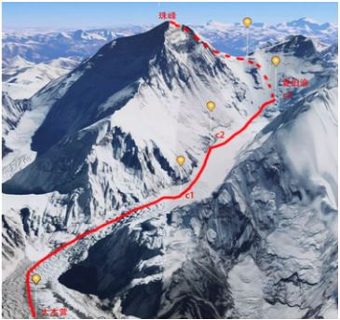
什么是学术研究?
技术——走野路
学术——攀珠峰
Notes:
本次报告的提纲如下，

Slide 8
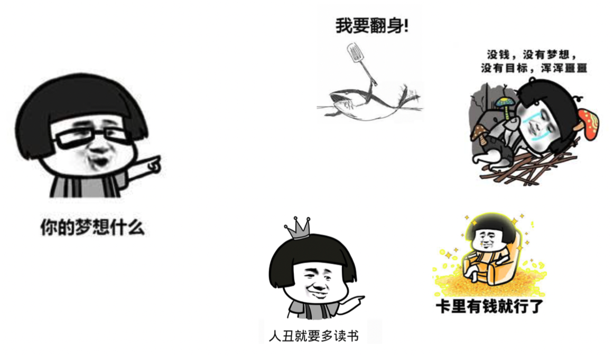
为什么要做学术研究?
Notes:
本次报告的提纲如下，

Slide 9

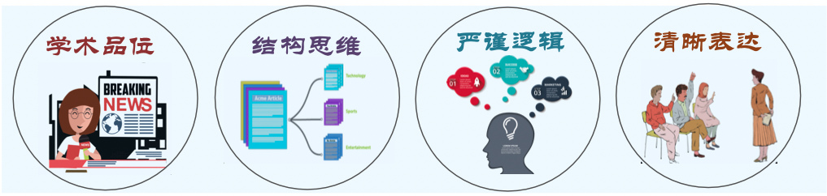

为什么要做学术研究?
方法论
解决问题
认知力
科学素养
价值观
长线思维
Notes:
本次报告的提纲如下，

Slide 10
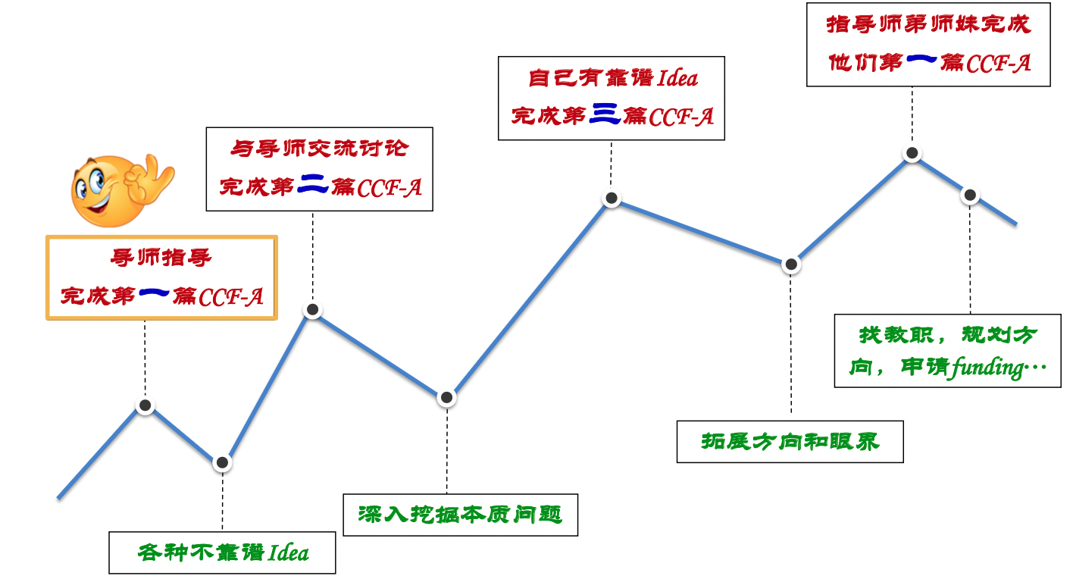
学术研究修炼之路——四生四世
博士早期
博士中期
博士后期
Notes:
本次报告的提纲如下，

Slide 11

学术研究修炼之路——第一篇论文的诞生
确定Topic：
导师指导
自力更生
找人请教
大量阅读文献：
Idea List
Math List
English List
确定Method：
Novel enough?
Good enough?
Feasible enough?
实验分析：
Comprehensive
Strength/Weakness
How/When/Why?
学术研究过程
研究领域
Topic
研究动机
Motivation
问题提出
Problem
方法设计
Method
实验验证
Experiments
总结展望
Conclusion
论文写作过程
Notes:
本次报告的提纲如下，

Slide 12
本课程重点：学术写作
科研之后如何论文写作？
同时明白：论文写作也会反过来指引科研过程
论文写作过程

Slide 13
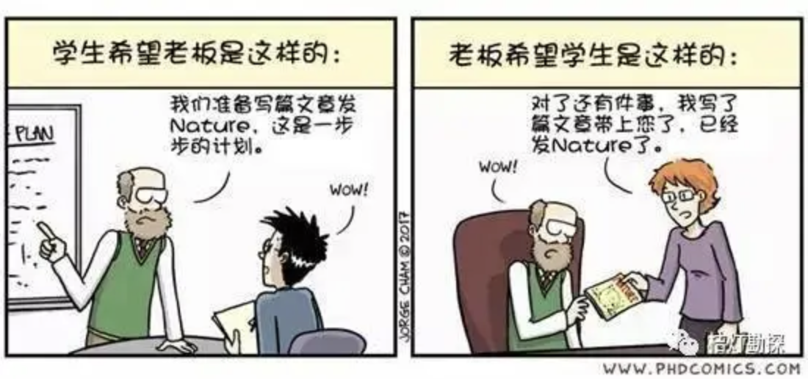
我们的论文出了什么问题?
学生和导师对论文写作的认识不一致!
Notes:
本次报告的提纲如下，

Slide 14
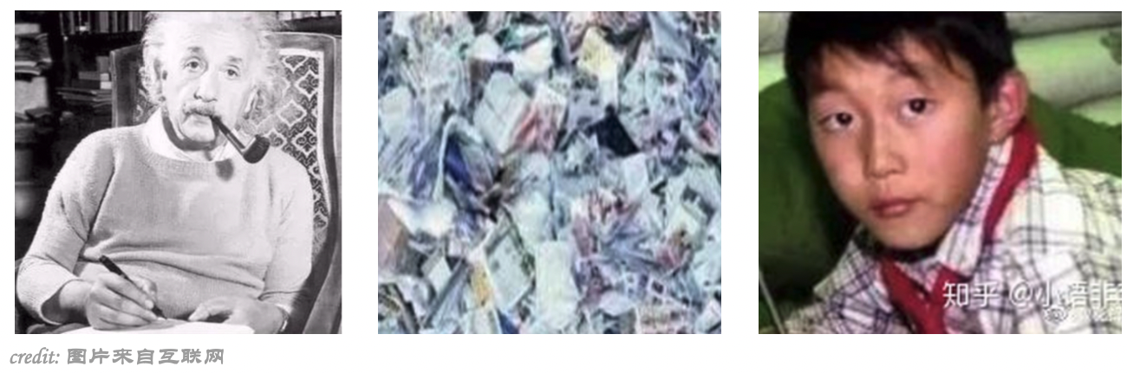
我们的论文出了什么问题?
我眼中的论文
导师眼中的论文
审稿人眼中的论文
论文总是写给自己看，别人看不懂!
Notes:
本次报告的提纲如下，

Slide 15
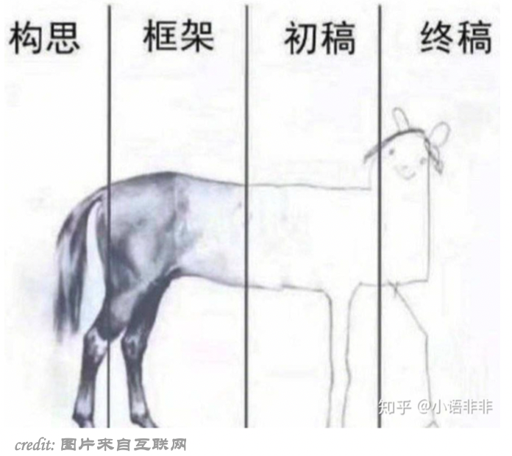
我们的论文出了什么问题?
论文无法准确表达研究内容!
Notes:
本次报告的提纲如下，

Slide 16
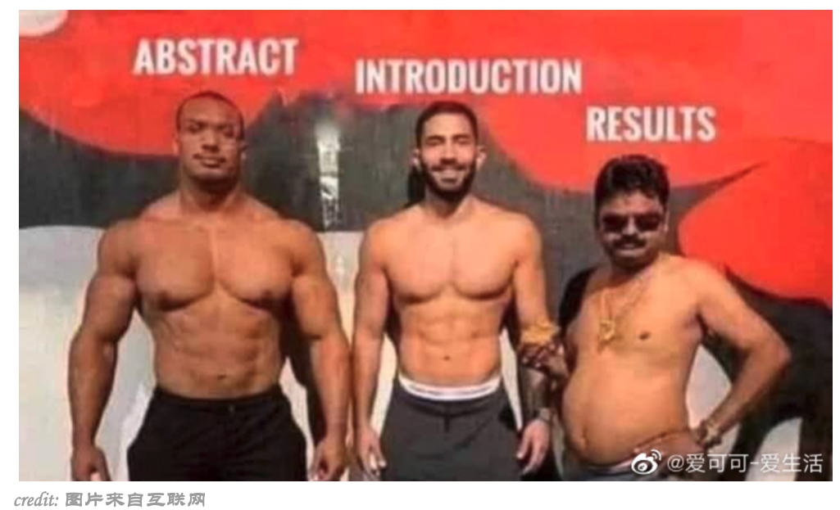
我们的论文出了什么问题?
论文 Story 难以自圆其说!
Notes:
本次报告的提纲如下，

Slide 17
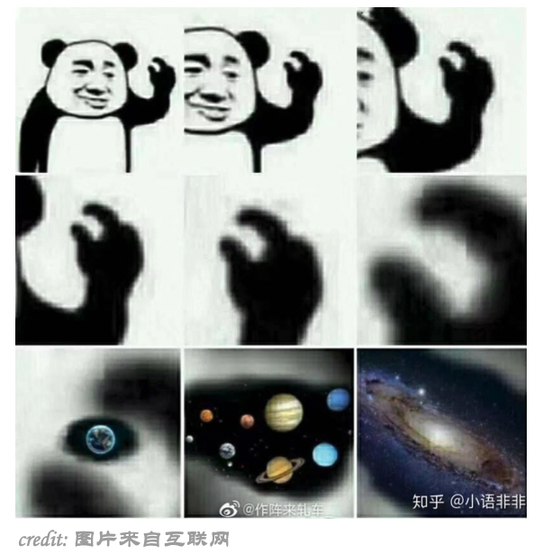
我们的论文出了什么问题?
我离论文写完就差这么一点点
写作拖延，无法赶上deadline!
Notes:
本次报告的提纲如下，

Slide 18
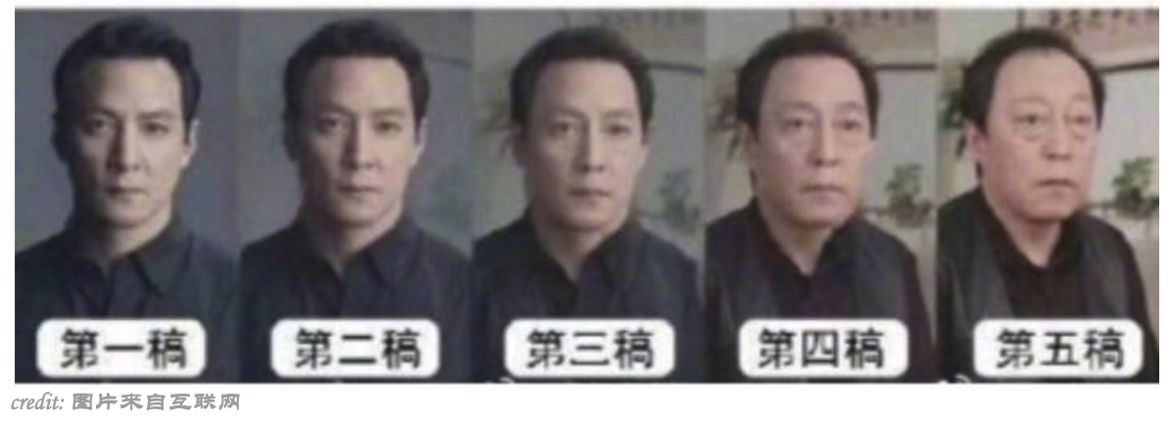
我们的论文出了什么问题?
当论文修改到第五稿的状态
不知道论文如何逐步完善!
Notes:
本次报告的提纲如下，

Slide 19
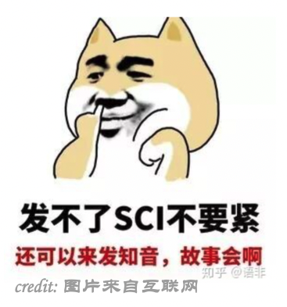
我们的论文出了什么问题?
结果:CCF-A的研究内容只达到CCF-C的论文水平!
Notes:
本次报告的提纲如下，

Slide 20
我们的论文出了什么问题——小结
学生和导师对论文写作的认识不一致!
论文总是写给自己看，别人看不懂!
论文无法准确表达研究内容!
论文 Story 难以自圆其说!
不知道论文如何逐步完善!
写作拖延，无法赶上deadline!
......
写作思路
论文规范
日常积累
Notes:
本次报告的提纲如下，

Slide 21
学术写作的特点
学术性：知识的专业性、内容的系统性
创新性：新成果、新理论、新设想、新方法等
科学性：数据、论据充分，推理论证严谨
重复性：相同的方法和条件得出相同的结果
可读性：文字通顺、语法正确、概念准确等
规范性：符合期刊投稿的规定
Notes:
本次报告的提纲如下，

Slide 22
我们的目标——AI领域主要会议及期刊
研究方向 | 主要会议 | 主要期刊
计算机视觉/ 多媒体 | VPR, ICCV, ECCV, ACM MM, ICASSP, ICMR, ICME 中国多媒体大会(ChinaMM) 中国模式识别与计算机视觉大会(PRCV) | TIP, IJCV, TMM, PR, TCSVT, TOMM, CVIU 《计算机学报》《软件学报》 《计算机研究与发展》《中国图 象图形学报》
自然语言处理 | ACL, EMNLP, NAACL, COLING, CoNLL，AACL 全国计算语言学大会(CCL) 全国知识图谱与语义计算大会(CCKS) CCF国际自然语言处理与中文计算会议(NLPCC 全国机器翻译研讨会(CWMT) | TACL, TASLP，TALLIP， Computer Speech and Language
机器学习/ 人工智能 | NeurIPS, ICML, ICLR, IJCAI, AAAI | TPAMI, TNNLS
数据挖掘 | SIGMOD, SIGKDD, VLDB, ICDE, SIGIR,CIKM, WWW, WSDM | TKDE, VLDBJ, TKDD
参考《中国计算机学会推荐国际学术会议和期刊目录》
Notes:
本次报告的提纲如下，

Slide 23
课堂讨论
你们对于会议和期刊
有了解吗？
有目标吗？
你认为学术论文写作
最大的难点在哪里？
Notes:
本次报告的提纲如下，

Slide 24
应该发表什么样的学术论文？
Yes
No
有重要的意义
有实验性的过程
有理论性的依据
有创新性的内容
是新的知识/进展情况
独创性！
同一研究成果的素材“支解”为多篇“香肠”论文
篡改实验数据
不正当或者滥用署名
无意或有意的剽窃行为
一稿多投/一稿多发
Notes:
本次报告的提纲如下，

Slide 25
学术规范——定义
学术规范具体由以下三个部分组成
学术道德规范
学术法律规范
学术技术规范
Notes:
本次报告的提纲如下，

Slide 26
学术规范——学术道德规范
学术道德规范
学术研究应坚持严肃认真、严谨细致、一丝不苟的科学态度。不得虚报成果，反对投机取巧、粗制滥造、盲目追求数量不顾质量的浮躁作风和行为。
学术评价应遵循客观、公正、准确的原则，如实反映成果水平。
学术论著的写作应树立法制观念，保护知识产权，要充分尊重前人劳动成果。
Notes:
本次报告的提纲如下，

Slide 27
学术规范——学术法律规范
学术法律规范
必须遵守《中华人民共和国宪法》和其他法律：
应坚决贯彻执行党的路线、方针和政策，坚持以马列主义、毛泽东思想和邓小平理论为指导，坚持四项基本原则，坚持学术研究为社会主义现代化建设服务的方向。
必须遵守《著作权法》：
合作创作的作品，其版权由合作者共同享有。
未参加创作，不可在他人作品上署名。
不允许剽窃、抄袭他人作品。
禁止在法定期限内一稿多投。
合理使用他人作品的有关内容。
Notes:
本次报告的提纲如下，

Slide 28
学术规范——学术法律规范
学术法律规范
必须保守党和国家秘密，维护国家和社会利益
遵守《中华人民共和国保守国家秘密法》对学术成果中涉及国家机密等不宜公开的重大事项，均应严格执行送审批准后才可公开出版（发表）的制度。
遵守其他适用的法律法规
按《中华人民共和国民法通则》规定，不得借学术研究以侮辱、诽谤方式损害公民法人的名誉。
按《中华人民共和国统计法》规定，必须对属于国家机密的统计资料保密。
在学术研究及学术作品中使用标准、目录、图表、公式、注释、参考文献、数字、计量单位等应遵守国家标准化法、计量法等法律法规的规定。
Notes:
本次报告的提纲如下，

Slide 29
学术规范——学术技术规范
学术技术规范
对学术创作内容的相关要求
选题应具有理论研究或实际应用价值。
观点要明确，资料要充分，论证要严密。
要能提供新的科技信息、研究观点、研究结果等，内容应有所发现、有所发明、有所创造、有所前进，而不是重复、模仿、抄袭前人的工作。
对学术创作形式的相关要求
学术成果的格式应符合要求。
参考文献的著录格式应符合要求。
语言文字应遵守相应的规范要求。
Notes:
本次报告的提纲如下，

Slide 30
学术规范——学术技术规范
引用规范
引用应尊重原意，不可断章取义
引用应以论证自己观点的必要性为限
引注观点应尽可能追溯到相关论说的原创者
引用未发表作品应征得作者同意并保障作者权益
引用应伴以明显的标识，以避免读者误会
引用均需标明真实出处，提供与引文相关的准确信息
Notes:
本次报告的提纲如下，

Slide 31

学术规范——学术技术规范
引用规范
假引用
不引用
伪引用
Notes:
本次报告的提纲如下，

Slide 32
学术规范——学术技术规范
引用规范
友情引用，互相抬轿
装门面引用，毫不沾边
滥用自引用，“王婆卖瓜，自卖自夸”
该引用的不引用，想要瞒天过海
掩盖本来真实面目的引用
假引用
不引用
伪引用
Notes:
本次报告的提纲如下，

Slide 33
学术不端行为
伪造、篡改文献数据
伪造注释
篡改他人学术成果
擅自使用他人署名
假冒伪劣
侵吞他人成果
捉刀代笔
不当署名
抄袭剽窃
Notes:
本次报告的提纲如下，

Slide 34
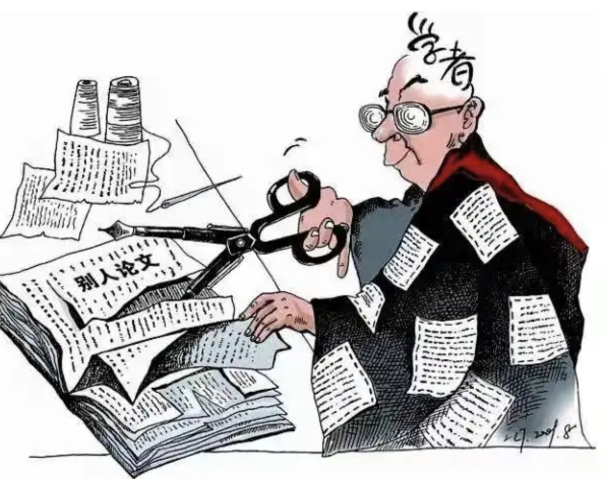
学术不端行为案例分享
西交大六君子事件
2007年12月和2008年3月，西安交通大学陈永江等6名退休教授先后两次实名举报西安交通大学能源与动力工程学院教授、原博士生导师李连生申报高等学校科学技术奖的项目，存在30多处造假、侵占他人学术成果进行拼凑和包装等严重学术不端问题，要求学校进行核实。
Notes:
本次报告的提纲如下，

Slide 35
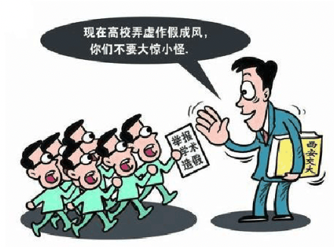
学术不端行为案例分享
西交大六君子事件
第一次提交评议意见54天后，6人等来了学校的首次通知。据陈永江回忆，当时3位校领导的意思是学校地处西北，学校科技排名比较靠前来之不易，希望大家慎重对待，同时希望不要激化矛盾。
直至2009年，此事还得不到校方重视与解决，而陈永江等6人不断被校方约谈，希望息事宁人。
Notes:
本次报告的提纲如下，

Slide 36
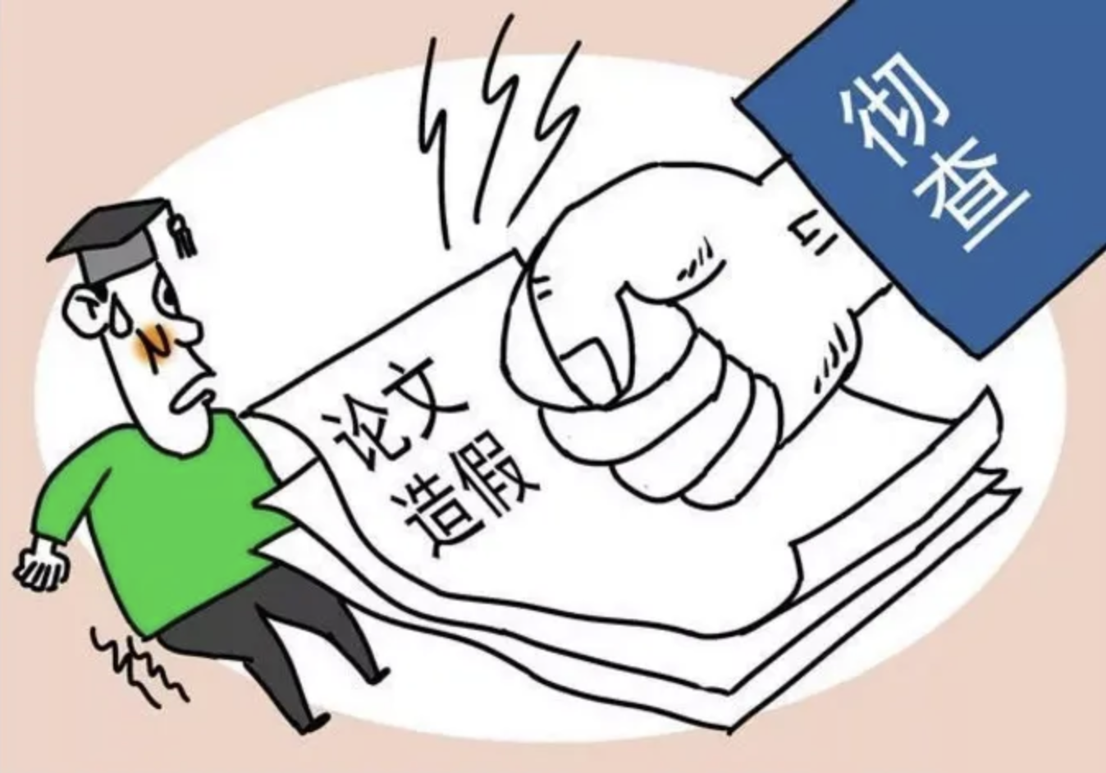
学术不端行为案例分享
西交大六君子事件
迫于无奈，2009年3月21日，陈永江等人首次发表博文《对西安交大长江学者李连生多项省部与国家级科技大奖造假的举报》，并提供多种证据材料，实名举报李连生造假。不到1个月，博客点击率就突破6万，并引来众多网友评论。
在此后的一年多时间里，陈永江等人更累计发表了《认真点，再认真一点，是学术造假还是诈骗？》《西交大党委对学术造假是零度容忍，还是百般袒护》等近40篇博文，将这一造假事件全方位呈现给公众。
Notes:
本次报告的提纲如下，

Slide 37
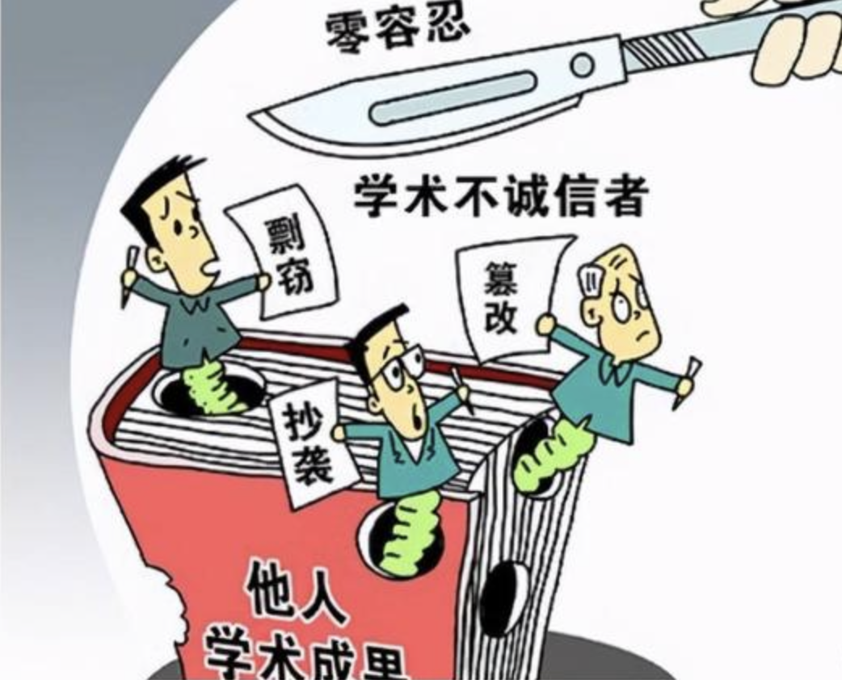
学术不端行为案例分享
西交大六君子事件
迫于舆论压力和6位老教授的不懈努力，2009年5月，李连生的流体机械及压缩机国家工程研究中心副主任职务被免。2010年1月22日，撤销了李连生博士生导师资格。
Notes:
本次报告的提纲如下，

Slide 38
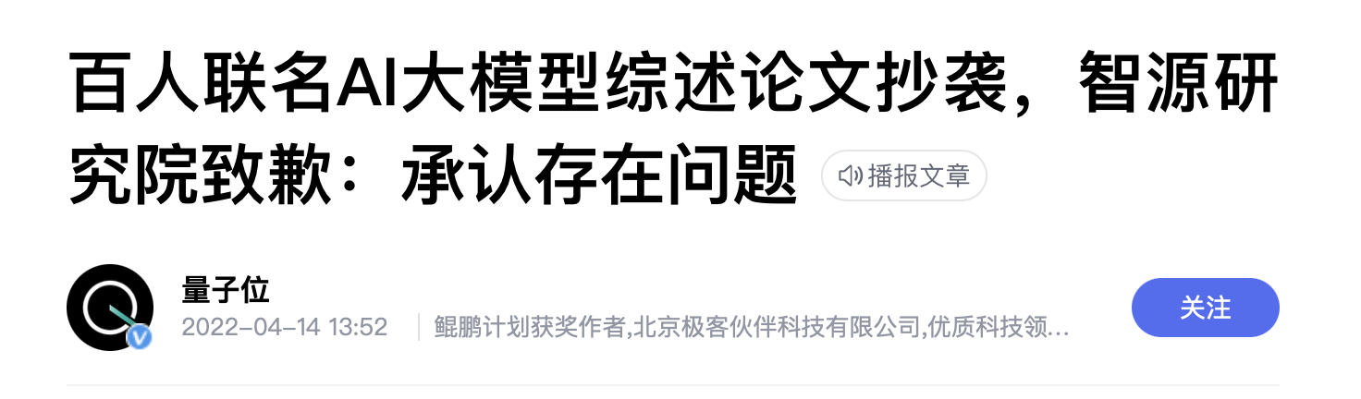
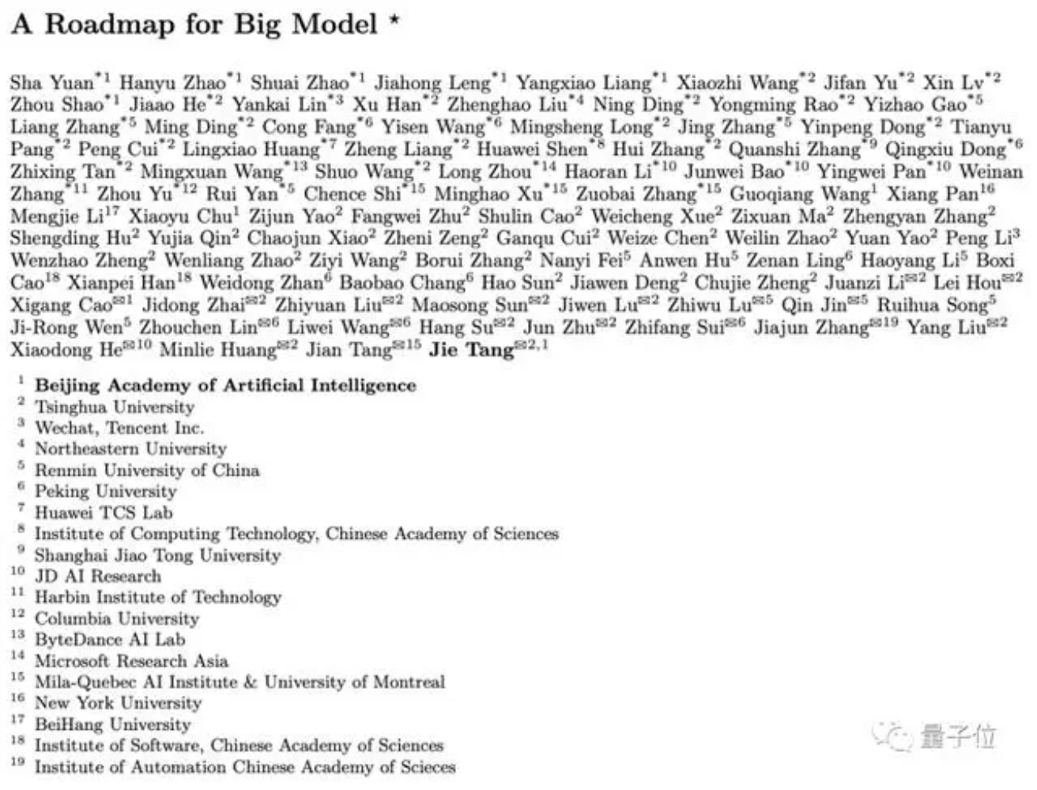
学术不端行为案例分享
这篇综述报告由智源牵头，邀请国内外100位科研人员分别撰写了16篇独立的专题文章，并单独署名。
按初步调查结果，智源决定立即从文章中删除已确认的抄袭内容，并通知所有作者对所有内容进行全面审查。
目前论文修订版已提交arXiv进行更新。
综述文章的意义在于对一个研究领域的重新构建，直接复制之前的论文并不能带来新的价值。
Notes:
本次报告的提纲如下，

Slide 39
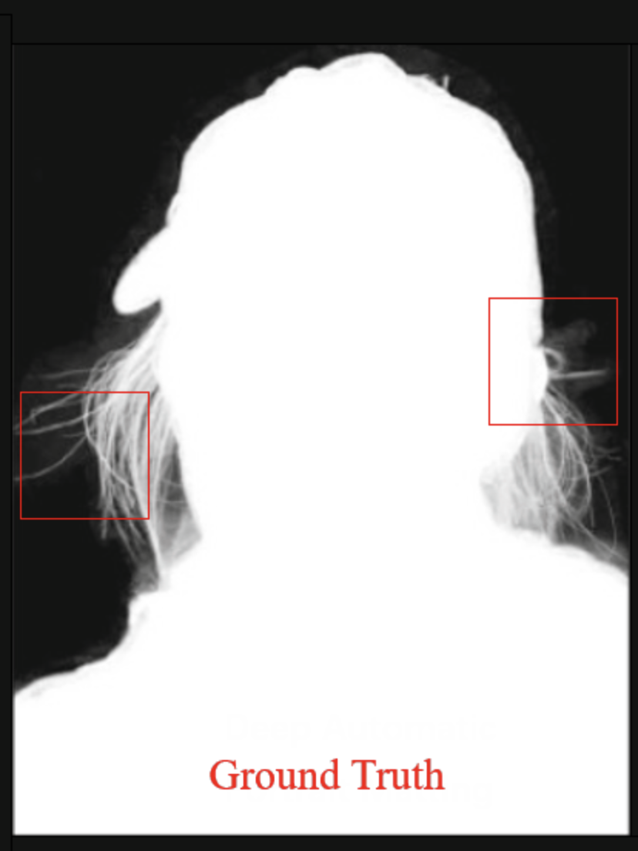
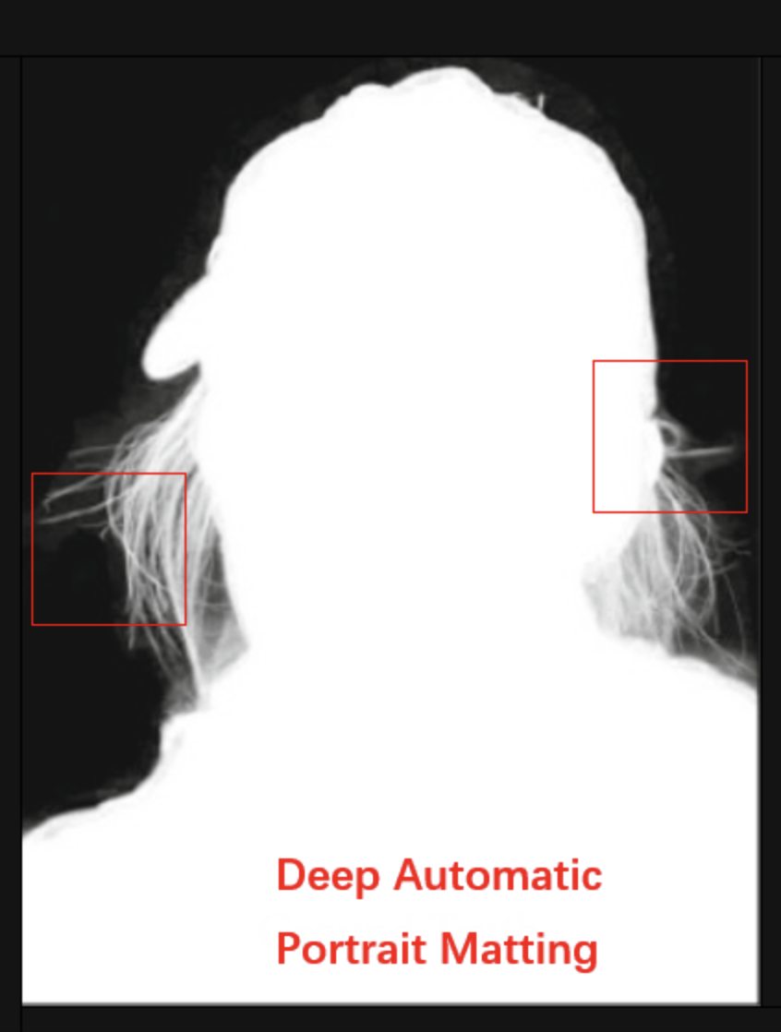
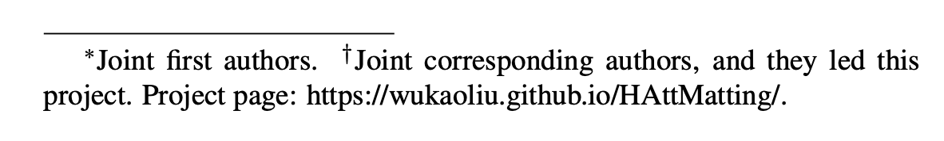
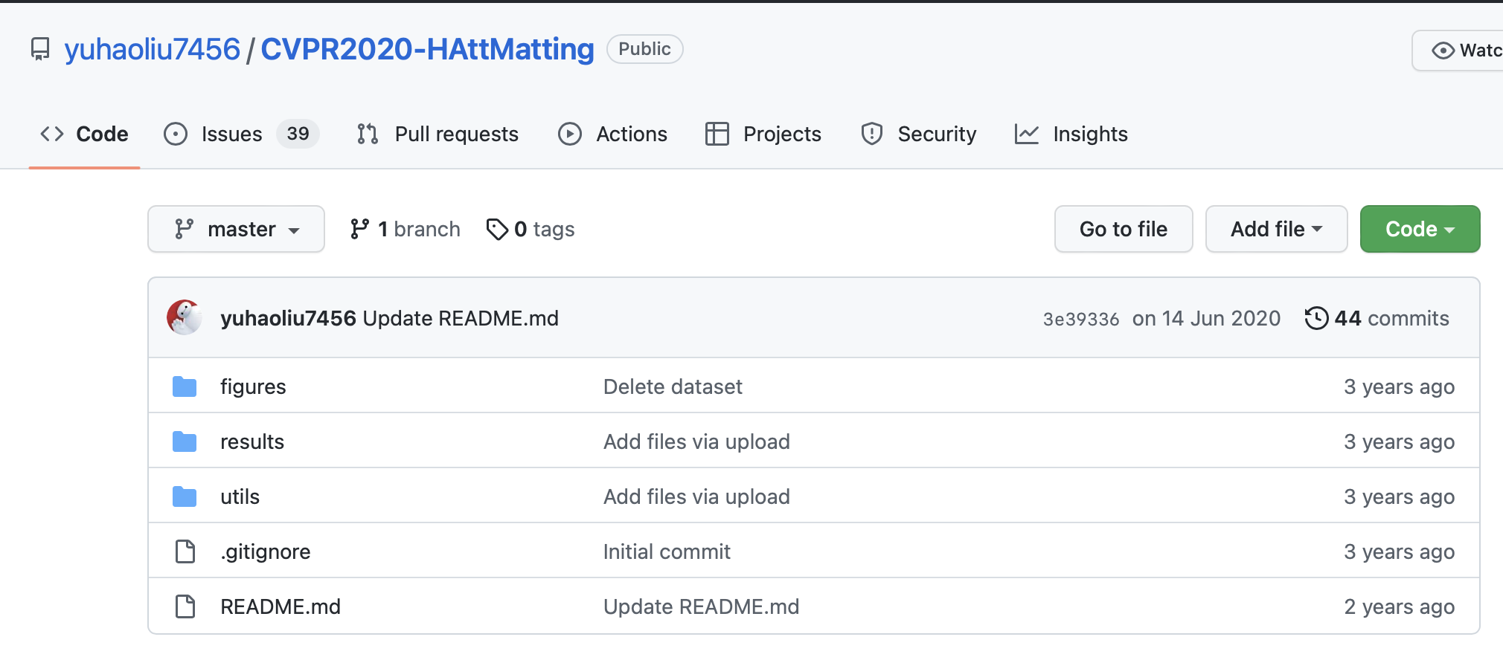
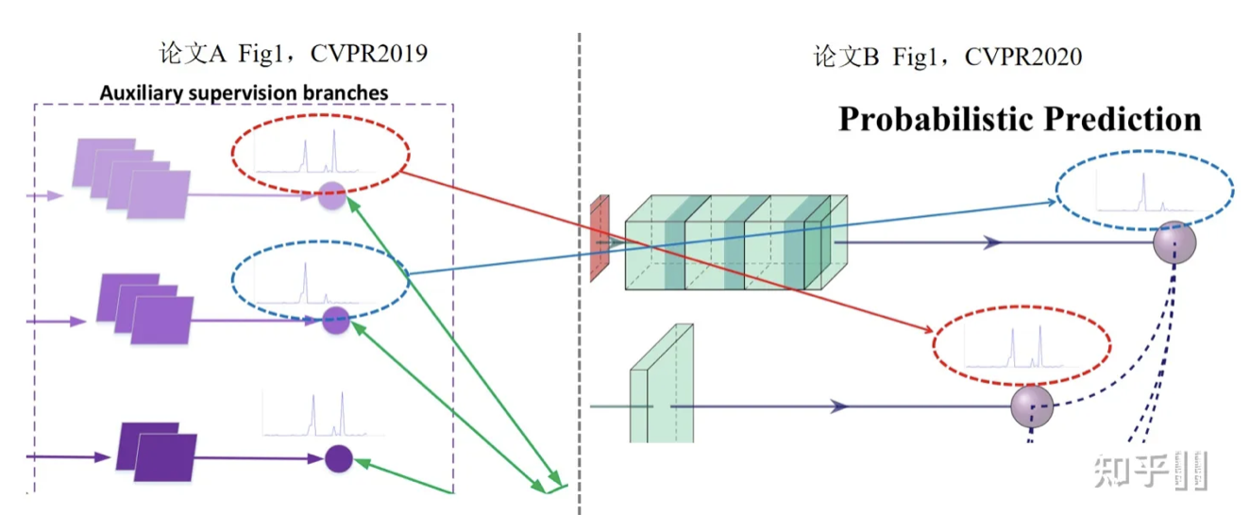
学术不端行为案例分享
千奇百怪的造假方式
CVPR 2020 HAttMatting工作为了更可能被CVPR收录而在论文中放入代码链接，但两年过去依旧没放出具体代码，
且面对论文内严重逻辑bug的质疑也没有给出任何解释。
疑似使用ps擦除来伪造结果
虚假代码链接
洗稿
将别人已放入arxiv的预印本改头换面成新的论文
Notes:
本次报告的提纲如下，

Slide 40
学术不端行为的处分
投稿论文
申明撤稿
获奖
撤销奖励、追回奖金
课题立项或结项
申明取消课题立项资格，并追回课题经费
学位论文
取消学位以及其他相关处分
Notes:
本次报告的提纲如下，

Slide 41
课堂讨论
你知道高校怎么
防治学生学位论文的
学术不端行为吗？
你知道还有哪些
学术不端的案例吗？
论文相似性检测！
Notes:
本次报告的提纲如下，

Slide 42
下周预告及提前准备
排版工具LaTex
windows：CTeX，TexStudio
mac：Texifier
网页版：www.overleaf.com
流程图绘图工具
windows：visio
mac：OmniGraffle
网页版：www.jianguoyun.com
统计图表绘制工具
Matlab
python：Matplotlib
这些工具可以提前下载准备！
Notes:
本次报告的提纲如下，

Slide 43

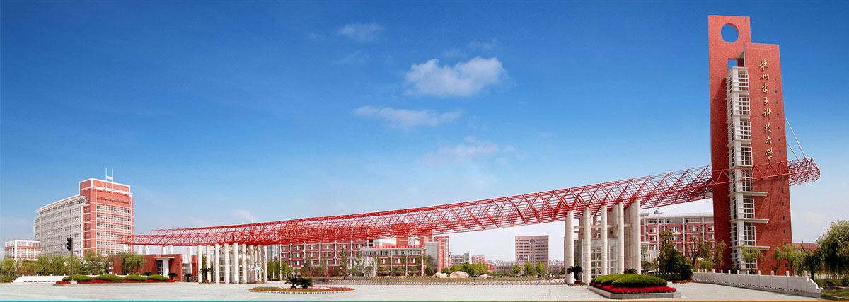
感谢聆听，敬请指正！
Notes:
以上是我汇报的全部内容，请各位专家指正

